Slide 1

Stop, Think & Go
Trânsito inteligente e seguro

Slide 2
Introdução
De acordo com a ABI Research, uma empresa de pesquisas, em 2025 pelo menos oito milhões de carros autônomos estarão circulando pelo planeta e logo após 5 anos, em 2030, a previsão de comercialização destes carros, completamente autônomos, gira em torno dos 15%, caso as questões tecnológicas e regulatórias evoluam a contento, prevê a consultoria McKinsey.

Slide 3
STOP...
São muitos os benefícios que a automação de carros e integração em redes inteligentes IOT podem gerar, como por exemplo redução no gasto de tempo, de congestionamentos por conta de um uso mais racional e planejado da infraestrutura urbana, entretanto nenhuma é mais importante que a possibilidade de redução no número de acidentes causados por falhas humanas, que segundo a OMS, equivale a 90% dos acidentes automobilísticos.

Slide 4
...THINK...
De acordo com os dados do Instituto Sou da Paz, contabilizou-se 454 óbitos no trânsito no mês de março 2020 na capital Paulista, um aumento de 25 óbitos comparado ao mesmo período de março 2019 que teve somente 429 óbitos . Fonte: Instituto Sou da Paz

Slide 5
Ainda segundo o Fórum Econômico Mundial, estima-se que os gastos decorrentes de congestionamentos e acidentes sejam de US$ 1,4 trilhão por ano, chegando a consumir 5% do Produto Interno Bruto (PIB) em países de baixa e média renda – que proporcionalmente arcam mais com esses custos, pois suas taxas de mortes no trânsito chegam a ser três vezes superiores às dos países de alta renda. Fonte: Fórum Econômico Mundial
& ...

Slide 6
... GO!
Pensando nesses problemas e em possíveis soluções, foi proposto o tema do projeto Stop, Think & Go.
Nossa proposta é a exploração de um nicho que visa o futuro, facilitar a vida do consumidor final do produto e possibilitar que grande parte das ações realizadas por condutores sejam automatizadas, prevenindo possíveis falhas e preservando a integridade do condutor.

Slide 7
Comunicação Serial (via UART)
A comunicação utilizada no projeto é UART (Universal Asynchronous Receiver / Transmitter), onde existe pelo menos um Receptor e um Transmissor.
Na comunicação UART, de forma Assíncrona, em que não há Sincronismo entre os Clocks de ambos os microcontroladores e/ou dispositivos, o TX envia o primeiro bit de valor 0, envia em sequência os valores ao RX, e finaliza enviando de 0,5 a 2 bits (dependendo da configuração, pode haver essa variação no tamanho do bit), para informar que aquela informação com respectivos dados já foi encerrada. O primeiro e o último bit sempre são descartados e não são considerados na comunicação UART.

Slide 8
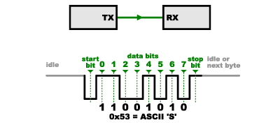
Transmissão de dados na comunicação UART
O primeiro chamado de “Start bit” e o último bit “Stop Bit” são descartados (o valor do Stop bit pode variar entre 0,5 bit e 2 bit).
A velocidade bitrate varia de acordo com o BAUDRATE

Slide 9
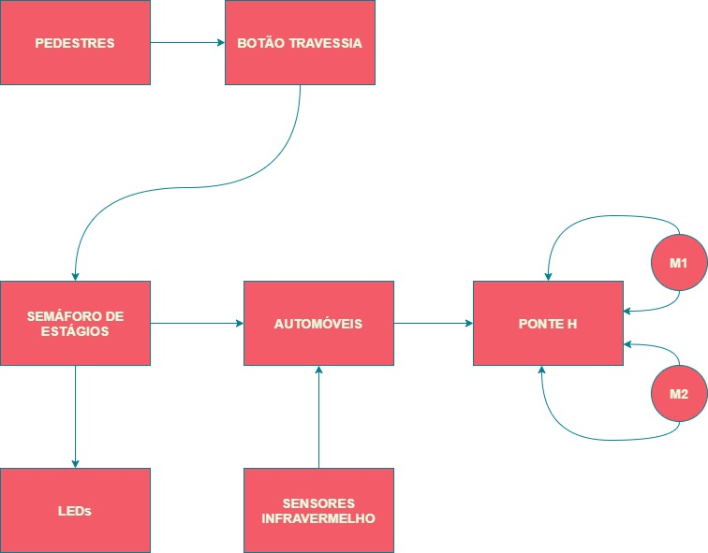
Diagrama de Blocos
O semáforo (TX) envia os bits em frequência 2.4GHZ, pelo HC-05, o carro (RX) recebe a informação e aciona os motores por sinal PWM dependendo de algumas situações. Ou seja, bits são enviados constantemente e o RX reage de acordo com o estágio do semáforo e algumas situações de leitura dos sensores infravermelhos.

Slide 10
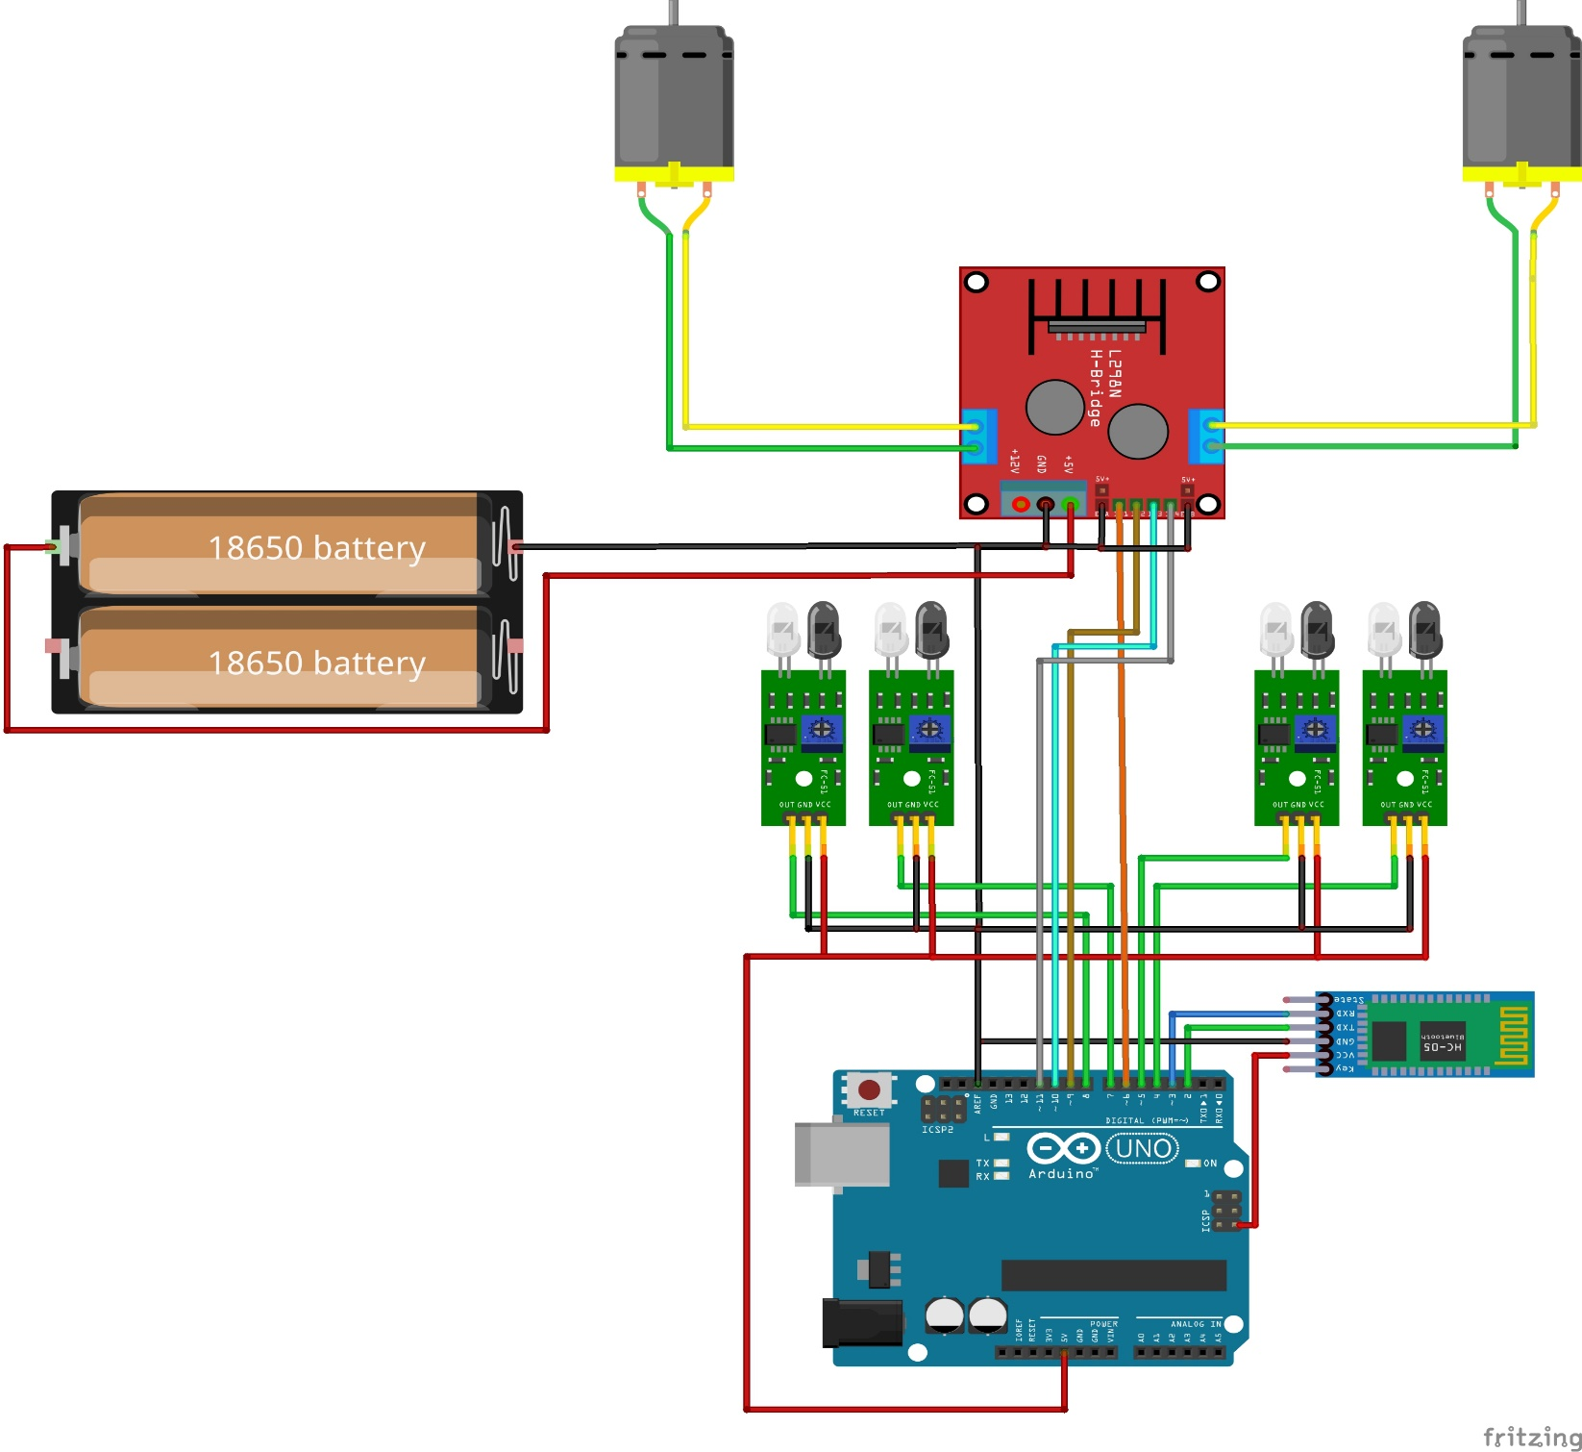
Prototipação do Carro (RX)
Motores CC
Sensores respondem a mudança de estado (claro, escuro) para saber qual atuador será ligado ou não.
A velocidade é controlada por PWM, enviada pelo Arduino para a Ponte H, que envia o sinal para os atuadores CC.
Ponte H
Sensores infravermelho
Módulo HC-05

Slide 11
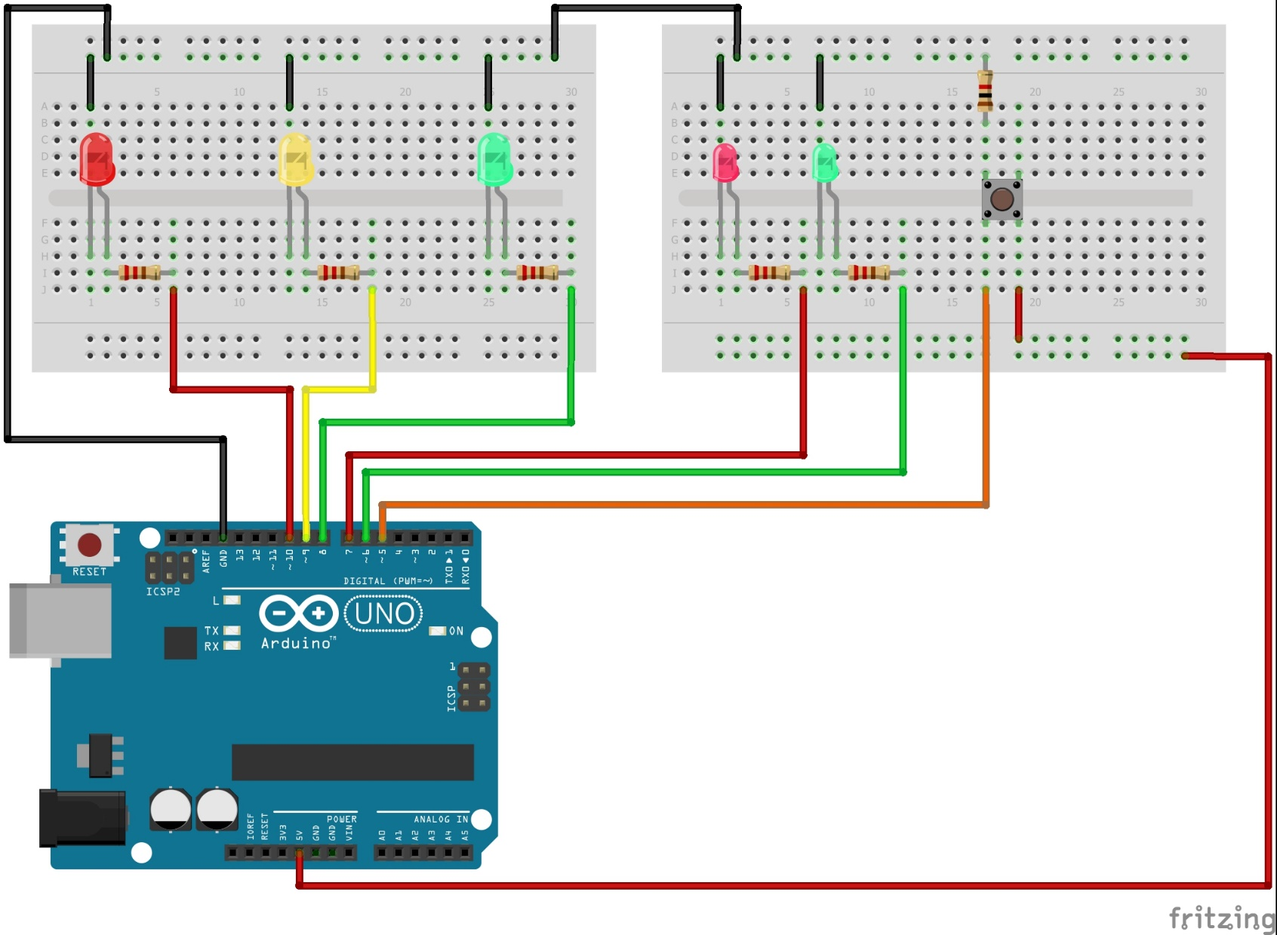
Prototipação do Semáforo (TX)
Botão de travessia de pedestres
LED do semáforo
O Arduino envia o sinal constantemente ao carro, via módulo HC-05 (Colocar no Fritzing) e ao mesmo tempo sinaliza via LED os estágios do semáforo e da sinalização de travessia para pedestres.
LED da travessia de pedestres

Slide 12
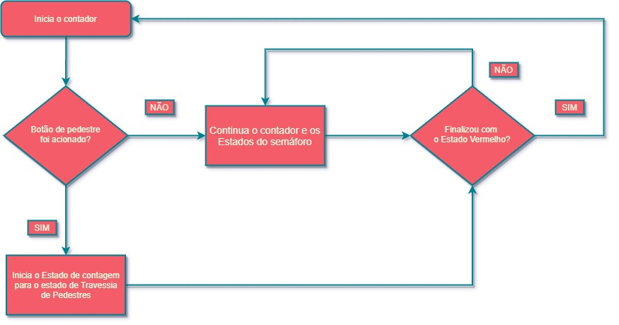
Fluxograma Semáforo

Slide 13
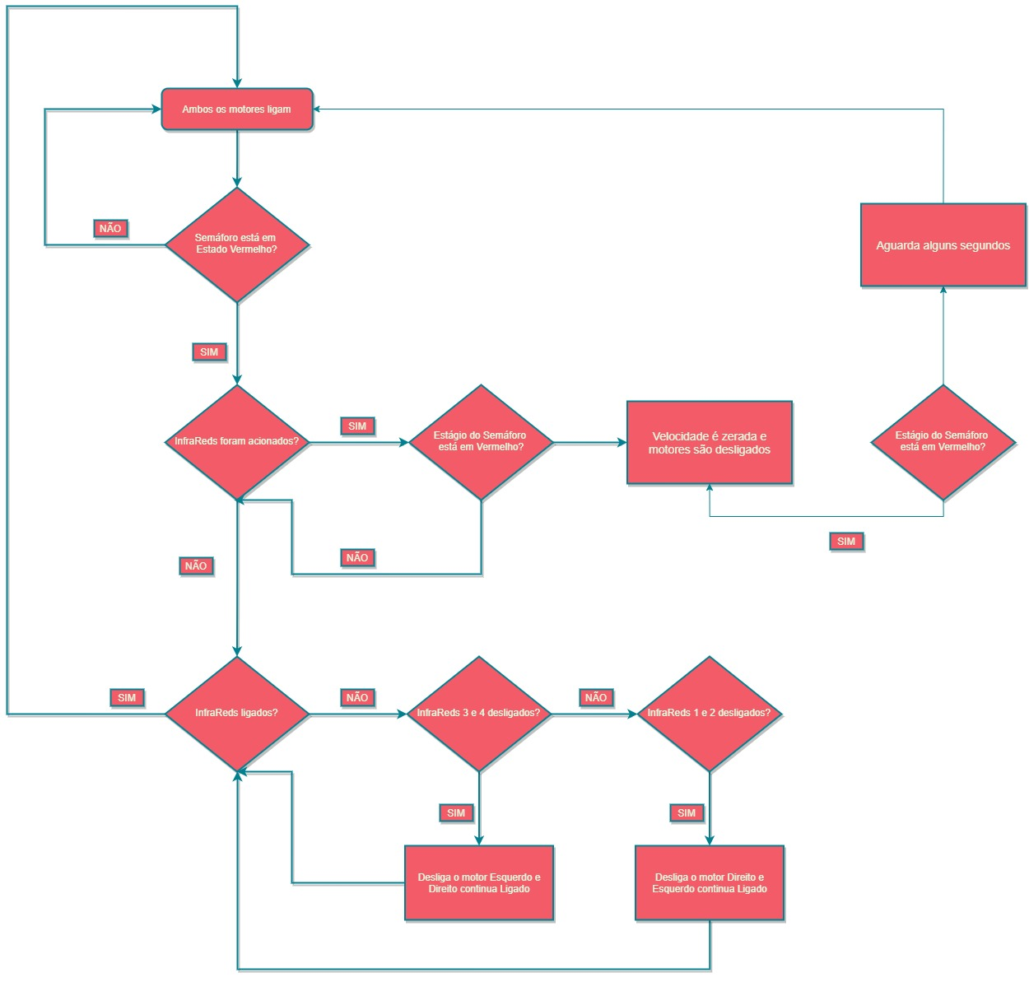
Fluxograma Carro

Slide 14
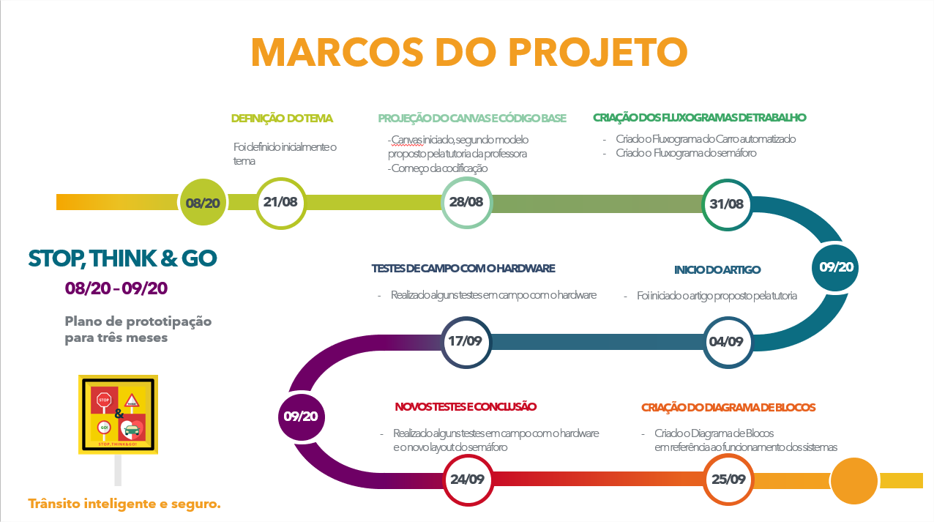
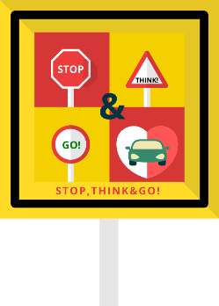
MARCOS DO PROJETO
DEFINIÇÃO DO TEMA
PROJEÇÃO DO CANVAS E CÓDIGO BASE
CRIAÇÃO DOS FLUXOGRAMAS DE TRABALHO
Foi definido inicialmente o
tema
- Canvas iniciado, segundo modelo
proposto pela tutoria da professora
- Começo da codificação
Criado o Fluxograma do Carro automatizado
Criado o Fluxograma do semáforo
08/20
21/08
28/08
31/08
STOP, THINK & GO
TESTES DE CAMPO COM O HARDWARE
INICIO DO ARTIGO
09/20
08/20 – 09/20
Realizado alguns testes em campo com o hardware
Foi iniciado o artigo proposto pela tutoria
Plano de prototipação
para três meses
17/09
04/09
09/20
NOVOS TESTES E CONCLUSÃO
CRIAÇÃO DO DIAGRAMA DE BLOCOS
Realizado alguns testes em campo com o hardware e o novo layout do semáforo
Criado o Diagrama de Blocos em referência ao funcionamento dos sistemas
24/09
25/09
Trânsito inteligente e seguro.

Slide 15
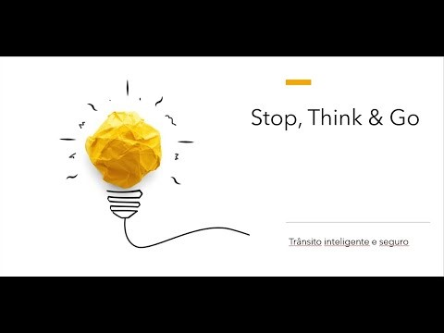
Veja agora uma demonstração

Slide 16
Obrigado pela sua atenção!
Stop, Think & Go
Trânsito inteligente e seguro

